Slide 1
RESPOSTA EM FREQUÊNCIA - BODE
ATIVIDADE (I): Representar por diagrama de Bode (usando aproximação por assíntotas) a resposta em frequência da função G(s):

Slide 2
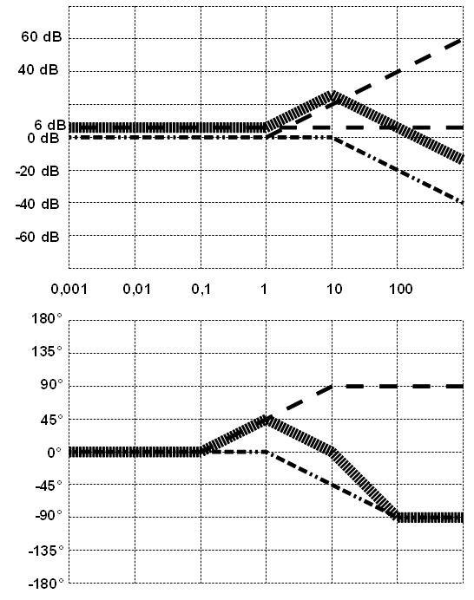
RESPOSTA EM FREQUÊNCIA - BODE
ATIVIDADE: Representar por diagrama de Bode (usando aproximação por assíntotas) a resposta em frequência da função G(s):
Zero
Resposta Final
ganho
2 x Pólo
Zero
Resposta Final
2 x Pólo

Slide 3
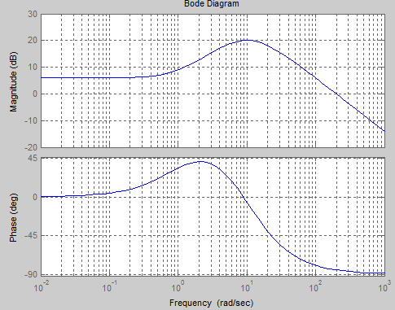
RESPOSTA EM FREQUÊNCIA - BODE
Comparando com MATLAB

